Slide 1


REFORMA ADUANERA 2026
OPERACIONES VIRTUALES
ESCENARIOS Y SUPUESTOS NORMATIVOS

Slide 2
NUEVOS ASPECTOS A CONSIDERAR
EN LAS TRANSFERENCIAS.
La reforma a la Ley Aduanera busca asegurar las transferencias virtuales, requiriendo ahora que los importadores y exportadores justifiquen la materialidad de la operacion virtual, en lugar de solo la formalidad documental.Esta nueva reforma entra en vigor a partir del 1ro de enero de 2026.
Esto nos lleva a que los importadores y exportadores deberán probar que las transferencias de mercancías realmente ocurrieron, que no sea basado en el simple llenado de pedimentos, comprobantes documentales y electronicos basicos. Por eso a partir de esta fecha sera exigible para cada operacion virtual un expediente electrónico más robusto y estricto que contega más documentos que comprueban la materalidad y trazabilidad de las operaciones virtuales.

Slide 3


GLOSARIO DE DEFINICIONES
TRANSFERENCIAS VIRTUALES
Enajenacion
Coorporativo
Proveedor Nacional
Transferencia
En comercio exterior, se refiere a la transferencia
de mercancías entre empresas.
Grupo de empresas bajo una misma administración.
Empresa establecida en México que suministra bienes o servicios dentro del territorio nacional,
cumpliendo con las disposiciones fiscales y aduaneras
Movimiento de mercancías entre empresas o establecimientos, sin que exista una venta directa,
generalmente bajo programas como IMMEX o depósito fiscal
Extranjero
IMMEX
Persona física o moral que reside o está constituida fuera del territorio nacional. En operaciones
aduaneras, se refiere a clientes, proveedores o corporativos ubicados fuera de México.
Empresas que permite importar temporalmente insumos y maquinaria sin pagar impuestos, siempre que los
productos se destinen a exportación.
Leyendas Fiscales
CFDI
Textos obligatorios en facturas para cumplir con la ley.
Factura electrónica oficial en México.

Slide 4
GLOSARIO DE DEFINICIONES
TRANSFERENCIAS VIRTUALES
IAT (Industria Automotriz)
RFE (Recinto Fiscalizado Estratégico)
Depósito Fiscal (DF)
Venta
Sector especializado en la fabricación y ensamblaje de vehículos y autopartes, sujeto a regulaciones
específicas en comercio exterior y programas como IMMEX.
Área dentro de territorio nacional autorizada por el SAT donde se pueden introducir mercancías
extranjeras para almacenaje, exhibición, venta o transformación, con beneficios fiscales y aduaneros.
Operación comercial mediante la cual se transmite la propiedad de un bien a cambio de un precio
pactado. En comercio exterior, puede implicar exportación o importación.
Régimen aduanero que permite almacenar mercancías extranjeras o nacionales en almacenes
autorizados sin pagar impuestos hasta que se destinen a consumo, exportación o importación
definitiva

Slide 5
DOCUMENTOS DE LA RGCE 3.1.42

Slide 6
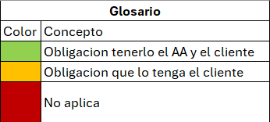
EXPEDIENTE POR TIPO DE CLIENTE SPACE

Slide 7
ESENARIOS DE TRANSFERENCIAS VIRTUALES
REGLA 5.2.5 FR. I A) & B)
02
IMMEX-IMMEX
A) Transferencia
B) Enajenación
04
REGLA 5.2.4 FR. II
REGLA 5.2.5 FR. II
IMMEX-IMMEX
ENAJENACION AL EXTRANJERO CON ENTREGA EN TERRITORIO NACIONAL
03
PROVEEDOR NACIONAL-IMMEX
ENAJENACION DE NACIONAL A EXTRANJERO CON ENTREGA EN TERRITORIO NACIONAL
01
REGLA 5.2.4 FR. I
IMMEX-IMMEX
ENAJENACION ENTRE EXTRANJEROS

Slide 8

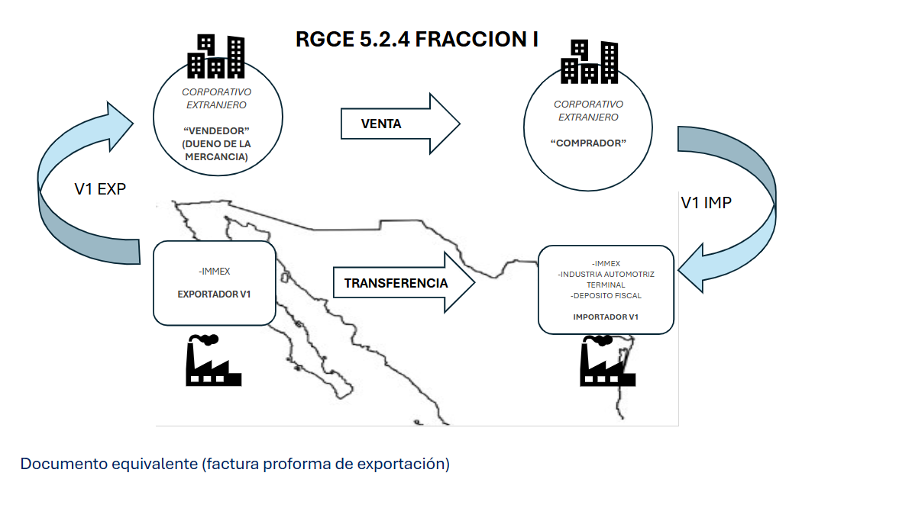
ESCENARIO 1
DOCUMENTOS APLICABLES PARA CADA EXPEDIENTE
5.2.4. FRACCION I
IMMEX-IMMEX
ENAJENACION ENTRE EXTRANJEROS
Mapa visual
SUPUESTOS

Slide 9
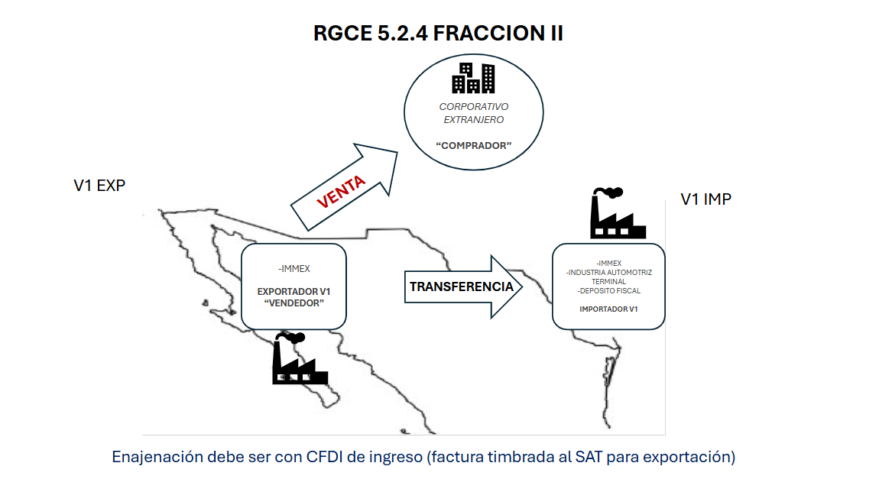
ESCENARIO 2
DOCUMENTOS APLICABLES PARA CADA EXPEDIENTE
5.2.4. FRACCION II
IMMEX-IMMEX
ENAJENACION AL EXTRANJERO CON ENTREGA EN TERRITORIO NACIONAL
Mapa visual
SUPUESTOS

Slide 10
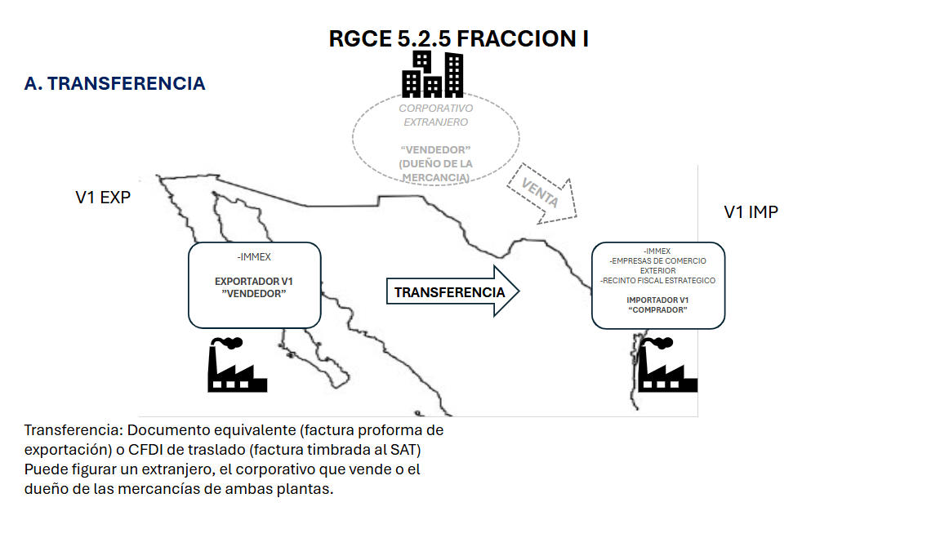
IMMEX-IMMEX
A) Transferencia
ESCENARIO 3
DOCUMENTOS APLICABLES PARA CADA EXPEDIENTE
5.2.5. FRACCION I
Mapa visual A)
SUPUESTOS

Slide 11

IMMEX-IMMEX
A) Transferencia
ESCENARIO 3
DOCUMENTOS APLICABLES PARA CADA EXPEDIENTE
5.2.5. FRACCION I
Mapa visual A)
SUPUESTOS

Slide 12
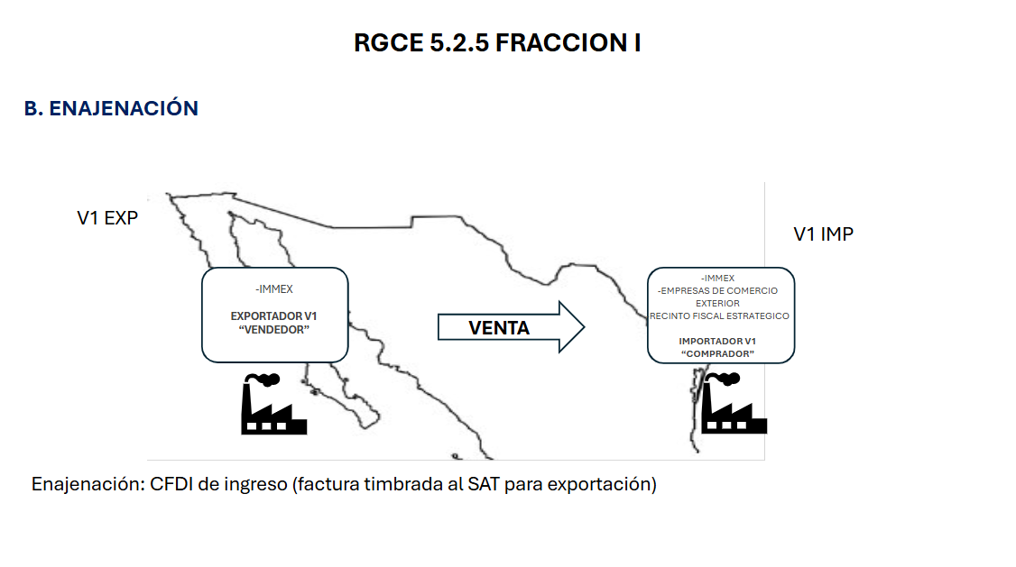
IMMEX-IMMEX
B) Enajenacion
ESCENARIO 3
DOCUMENTOS APLICABLES PARA CADA EXPEDIENTE
5.2.5. FRACCION I
Mapa visual B)

Slide 13
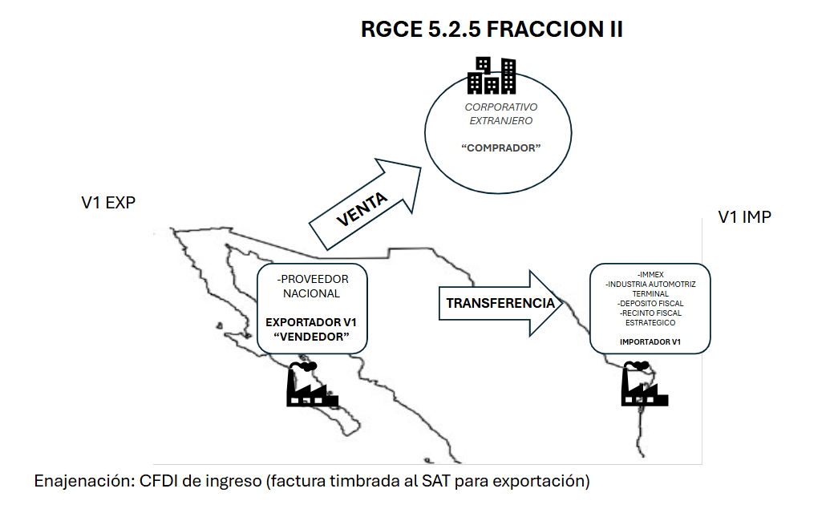
ESCENARIO 4
DOCUMENTOS APLICABLES PARA CADA EXPEDIENTE
5.2.5. FRACCION II
PROVEEDOR NACIONAL-IMMEX
ENAJENACION DE NACIONAL A EXTRANJERO CON ENTREGA EN TERRITORIO NACIONAL
Mapa visual
SUPUESTOS

